Slide 1
과제명: ㅁㅈㅁㅈ
부제: 이미지 기반으로 착용 제품을 찾아주는 플랫폼
화면설계서
팀명 : HAPPYVIRUS
팀원 : 강은정/김윤호/권소현/이예지
2023. 01. 30

Slide 2
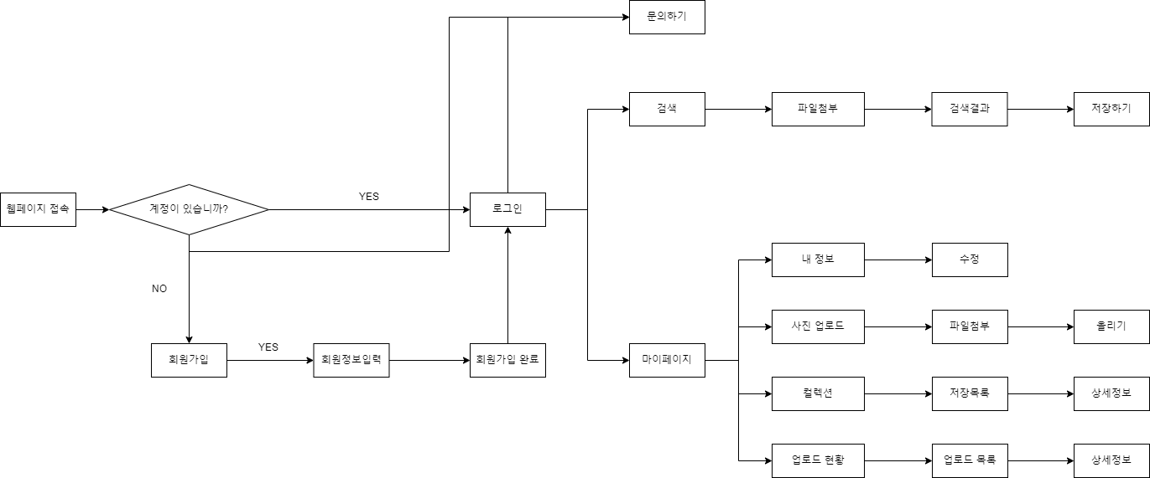
서비스 흐름도

Slide 3
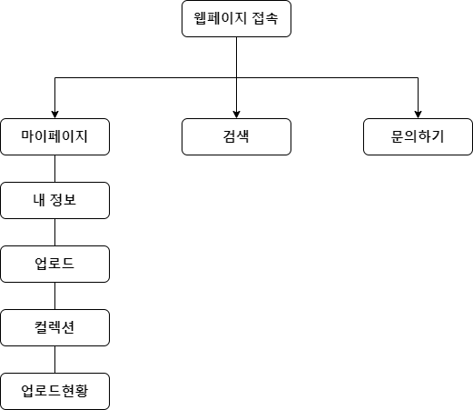
메뉴 구성

Slide 4
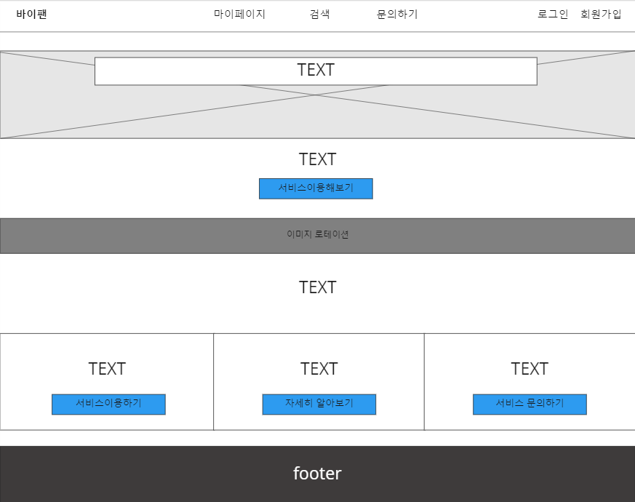
과제명
①
②
③
④
⑤
⑥
바이팬
연예인의 다양한 사진을 찾아주는 팬 플랫폼
화면이름
③
초기화면
화면코드
Index
작성자
팀원: 이예지
③
④
④
유의사항
화면설명
① index로 이동
② 풀다운 메뉴바 나타남
③ service로 이동 불가
④ contact로 이동
⑤ login으로 이동
⑥ join으로 이동
Notes:
①②③④⑤⑥⑦⑧⑨⑩

Slide 5
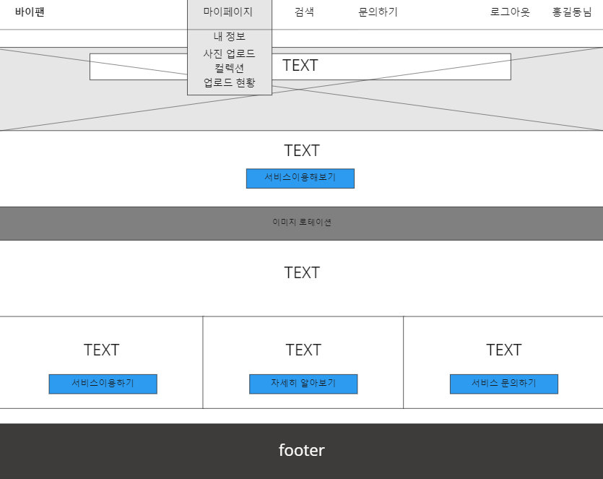
과제명
⑤
⑥
①
바이팬
연예인의 다양한 사진을 찾아주는 팬 플랫폼
②
③
④
화면이름
메인페이지
화면코드
main
작성자
팀원: 이예지
유의사항
비로그인 시 ①~④ 이용불가
화면설명
① mypage로 이동
② upload로 이동
③ save_list로 이동
④ upload_list로 이동
⑤ index로 이동
⑥ mypage로 이동
Notes:
①②③④⑤⑥⑦⑧⑨⑩

Slide 6
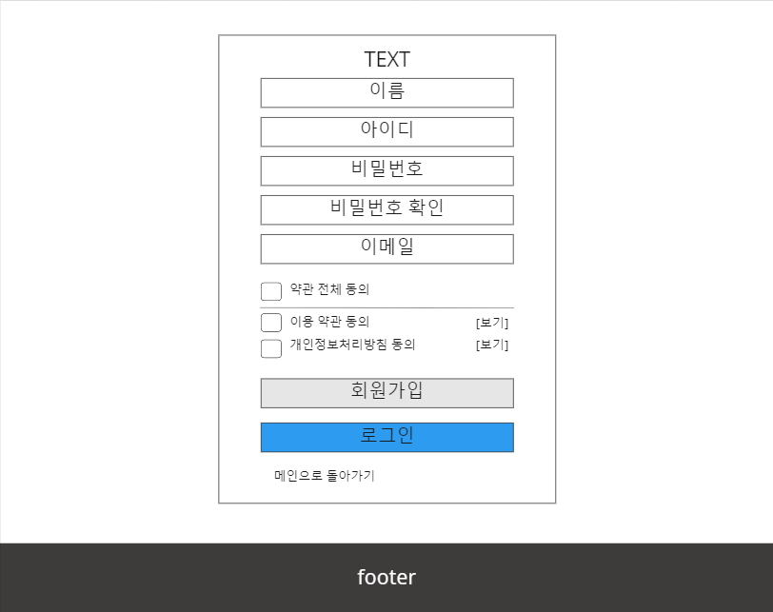
과제명
바이팬
연예인의 다양한 사진을 찾아주는 팬 플랫폼
화면이름
회원가입
①
화면코드
⑤
⑤
join
②
작성자
③
팀원: 이예지
④
유의사항
화면설명
① 모든 체크란에 체크표시
② login으로 이동
③ login으로 이동
④ index로 이동
⑤ 해당 약관 보여주기
Notes:
①②③④⑤⑥⑦⑧⑨⑩

Slide 7
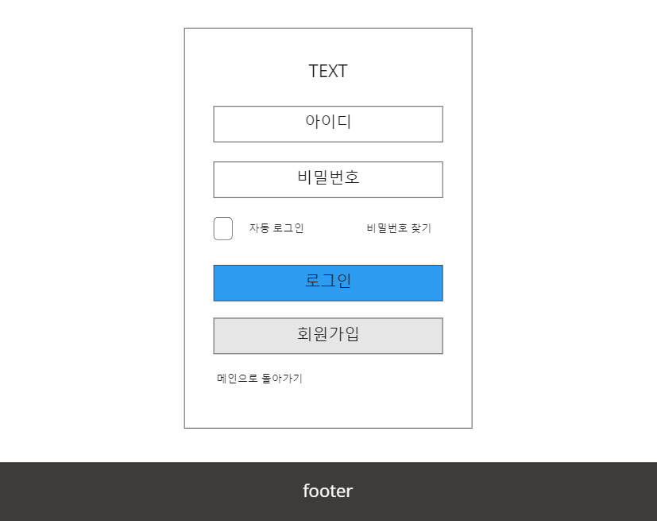
과제명
바이팬
연예인의 다양한 사진을 찾아주는 팬 플랫폼
화면이름
로그인
①
②
화면코드
③
login
④
작성자
⑤
팀원: 이예지
유의사항
화면설명
① 이후에 페이지 접속시 자동으로 main으로 이동
② find_pw로 이동
③ main으로 이동
④ join으로 이동
⑤ index로 이동
Notes:
①②③④⑤⑥⑦⑧⑨⑩

Slide 8
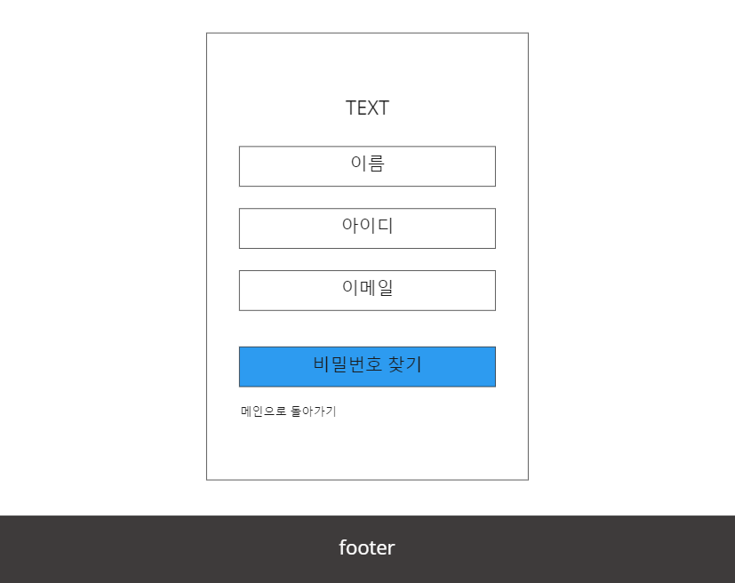
과제명
바이팬
연예인의 다양한 사진을 찾아주는 팬 플랫폼
화면이름
비밀번호 찾기
화면코드
find_pw
①
작성자
②
팀원: 이예지
유의사항
화면설명
① 가입한 비밀번호 제공
② index로 이동
Notes:
①②③④⑤⑥⑦⑧⑨⑩

Slide 9
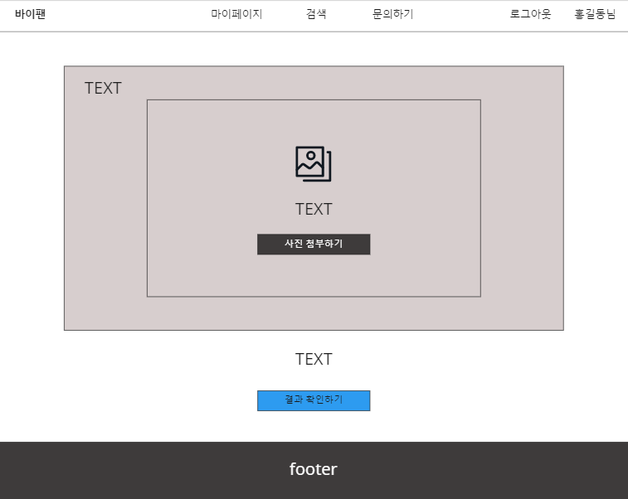
과제명
바이팬
연예인의 다양한 사진을 찾아주는 팬 플랫폼
화면이름
검색
①
화면코드
service
작성자
팀원: 이예지
②
유의사항
화면설명
① 파일 첨부하기
② result로 이동
Notes:
①②③④⑤⑥⑦⑧⑨⑩

Slide 10
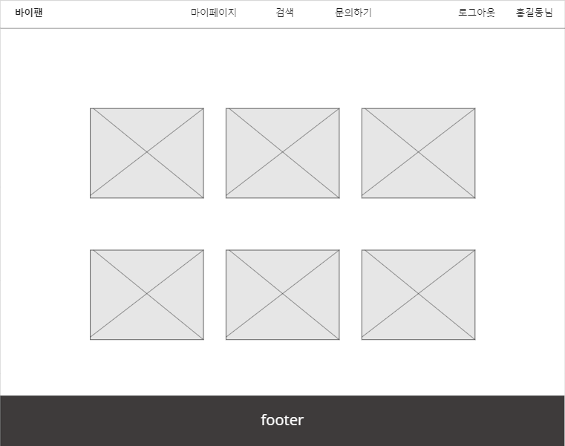
과제명
바이팬
연예인의 다양한 사진을 찾아주는 팬 플랫폼
①
①
화면이름
검색결과
화면코드
result
작성자
팀원: 이예지
유의사항
화면설명
① 해당 이미지의 상세페이지로 이동
Notes:
①②③④⑤⑥⑦⑧⑨⑩

Slide 11
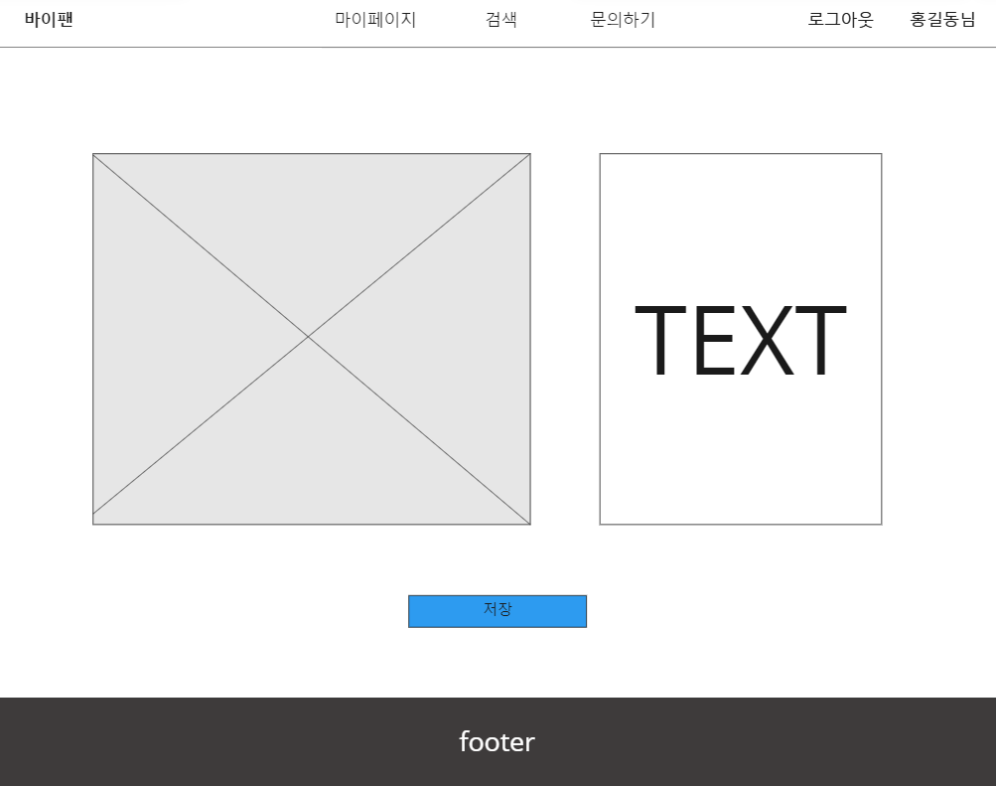
과제명
바이팬
연예인의 다양한 사진을 찾아주는 팬 플랫폼
화면이름
이미지 상세페이지
화면코드
select
작성자
팀원: 이예지
①
유의사항
화면설명
① 마이페이지의 save_list에 저장·이동
Notes:
①②③④⑤⑥⑦⑧⑨⑩

Slide 12
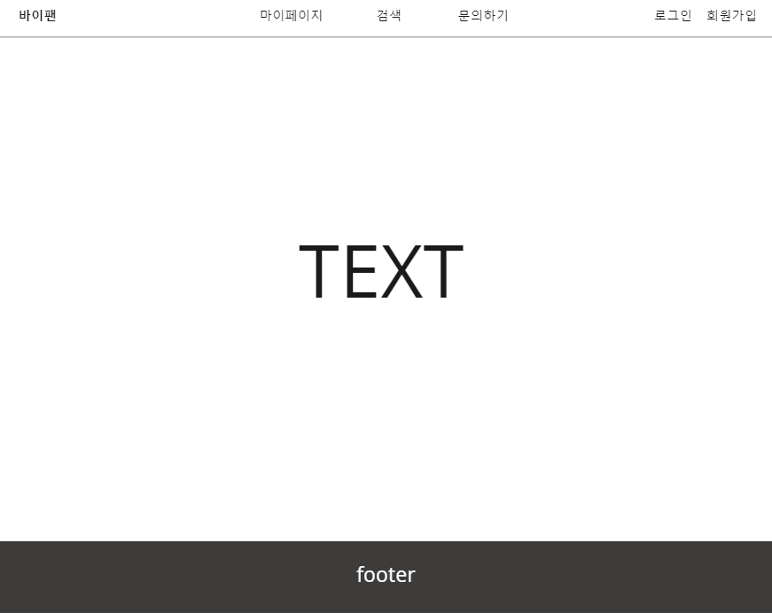
과제명
바이팬
연예인의 다양한 사진을 찾아주는 팬 플랫폼
화면이름
문의하기
화면코드
contact
작성자
팀원: 이예지
유의사항
화면설명
TEXT: 이메일, 연락처 등 제공
Notes:
①②③④⑤⑥⑦⑧⑨⑩

Slide 13
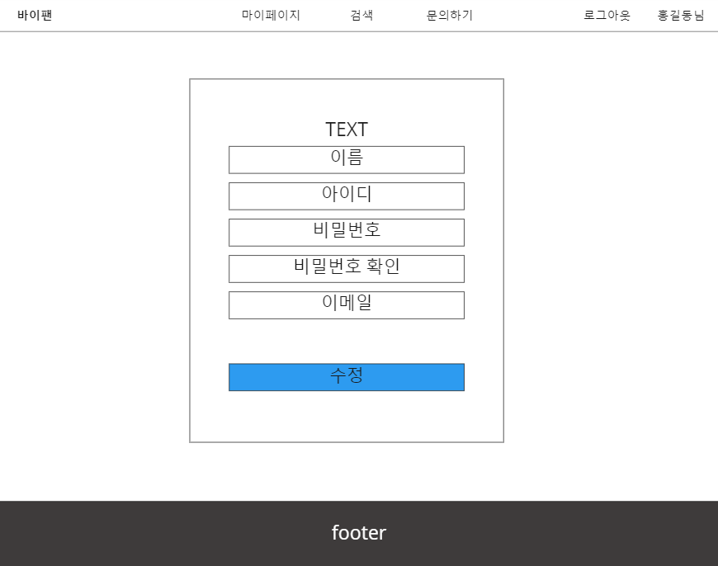
과제명
바이팬
연예인의 다양한 사진을 찾아주는 팬 플랫폼
화면이름
내 정보
화면코드
mypage
①
작성자
팀원: 이예지
유의사항
화면설명
① 수정된 mypage로 이동
Notes:
①②③④⑤⑥⑦⑧⑨⑩

Slide 14
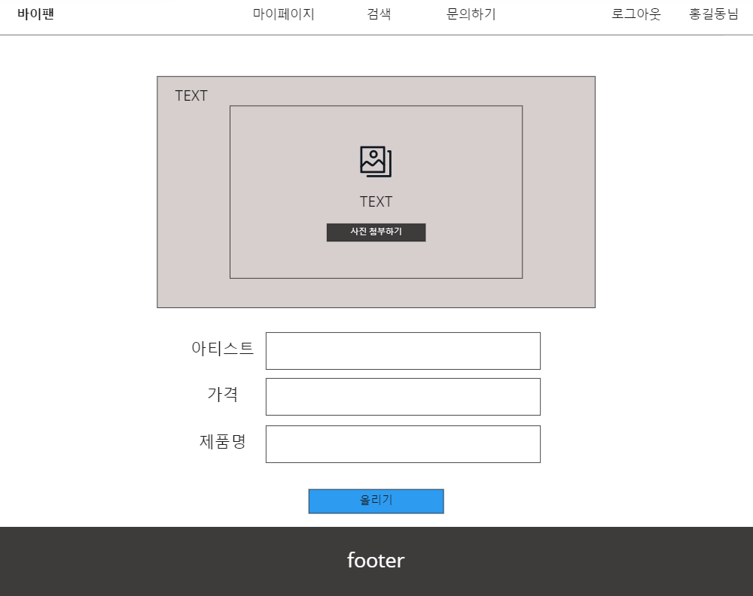
과제명
바이팬
연예인의 다양한 사진을 찾아주는 팬 플랫폼
화면이름
사진 업로드
①
화면코드
upload
작성자
팀원: 이예지
②
유의사항
화면설명
① 파일첨부하기
② upload_list에 저장·이동
Notes:
①②③④⑤⑥⑦⑧⑨⑩

Slide 15
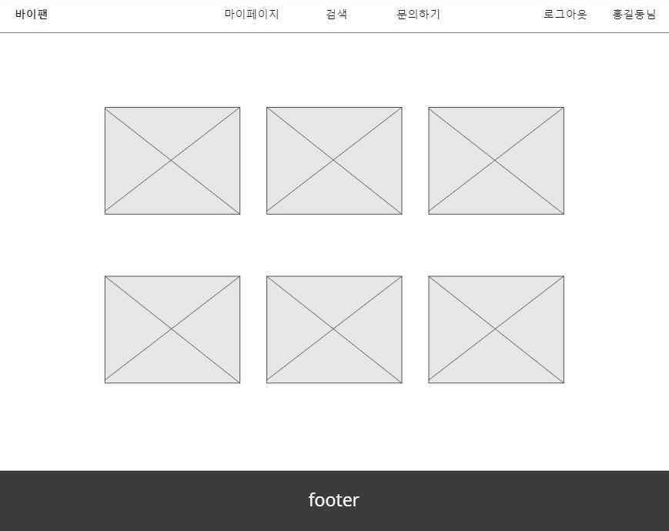
과제명
바이팬
연예인의 다양한 사진을 찾아주는 팬 플랫폼
①
화면이름
컬렉션
화면코드
collection
작성자
팀원: 이예지
유의사항
화면설명
① 해당 이미지 상세정보로 이동(ex.save01로 이동)
Notes:
①②③④⑤⑥⑦⑧⑨⑩

Slide 16
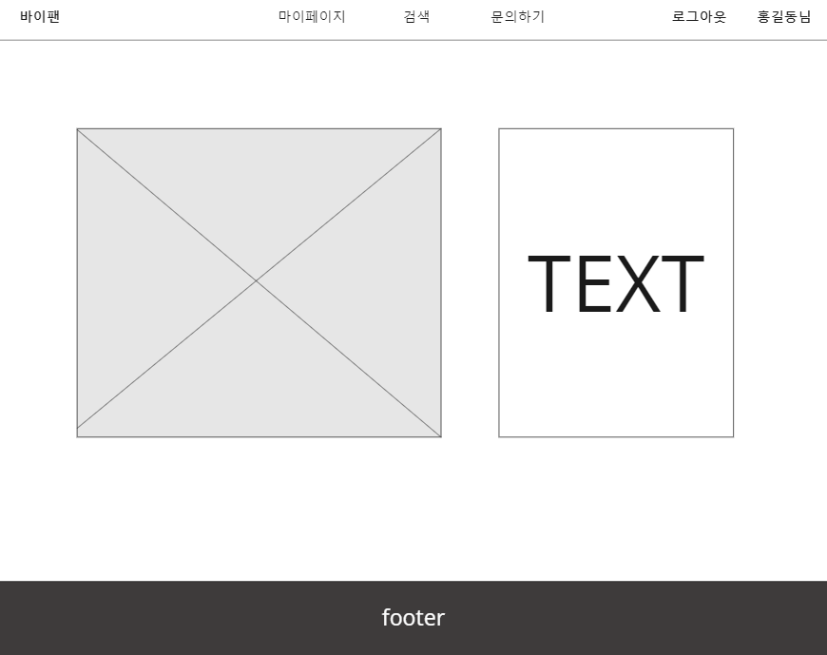
과제명
바이팬
연예인의 다양한 사진을 찾아주는 팬 플랫폼
화면이름
저장01
화면코드
save01
작성자
팀원: 이예지
유의사항
화면설명
해당 이미지 상세정보 제공
Notes:
①②③④⑤⑥⑦⑧⑨⑩

Slide 17

과제명
바이팬
연예인의 다양한 사진을 찾아주는 팬 플랫폼
①
화면이름
업로드 현황
화면코드
upload_list
작성자
팀원: 이예지
유의사항
화면설명
① 해당 이미지 상세정보로 이동(ex.upload01)
Notes:
①②③④⑤⑥⑦⑧⑨⑩

Slide 18

과제명
바이팬
연예인의 다양한 사진을 찾아주는 팬 플랫폼
화면이름
업로드01
화면코드
upload01
작성자
팀원: 이예지
유의사항
화면설명
해당 이미지 상세정보 제공
Notes:
①②③④⑤⑥⑦⑧⑨⑩

Slide 19
THE END
Notes:
①②③④⑤⑥⑦⑧⑨⑩

